Slide 1
DİSLİPİDEMİ VE KARDİYOVASKÜLER RİSK YÖNETİMİ

Slide 2
Amaç
Bu sunumun amacı, dislipideminin aile hekimliği pratiğindeki önemini vurgulamak ve kardiyovasküler risk temelli olarak tarama, tedavi ve sevk kararlarında güncel kılavuzlara uygun bir yaklaşım sunmaktır.

Slide 3
Öğrenim Hedefleri
Dislipideminin kardiyovasküler riskle ilişkisini kavramak
SCORE kullanarak kardiyovasküler risk değerlendirmesi yapabilmek
Risk düzeyine göre LDL-kolesterol hedeflerini bilmek
Statin tedavisi ve temel alternatif tedavi seçeneklerini tanımak
Birinci basamakta izlenecek hastalar ile sevk edilmesi gereken hastaları ayırt edebilmek

Slide 4
BİR KARDİYOVASKÜLER HASTALIK RİSKİ OLARAK DİSLİPİDEMİ
Aterosklerotik kardiyovasküler hastalık (ASKVH) dünya genelinde en önemli ölüm nedenidir ve dislipidemi bu hastalık için başlıca önlenebilir risk faktörüdür.
Aterosklerozun gelişiminde temel rol oynayan dislipidemi, Avrupa ve Kuzey Amerika’da yetişkinlerin yarısında, Türkiye’de ise yaklaşık %80’inde görülmektedir.
Dislipidemi yalnızca yaşam tarzına bağlı değildir; genetik kökenli ailesel dislipidemiler de önemli bir yer tutar.

Slide 5
Statinler, hem birincil hem ikincil korunmada ASKVH nedeniyle görülen olay ve ölümleri anlamlı şekilde azaltmaktadır.
LDL kolesterolde daha büyük düşüşler sağlandığında kardiyovasküler yarar da artmaktadır. Bu nedenle son yıllarda statinlerden daha etkili LDL düşürücü yeni tedavi ajanları geliştirilmiş ve önemli ilerlemeler kaydedilmiştir.

Slide 6
DİSLİPİDEMİ TARAMASI
  Dislipidemi ve Kardiyovasküler Hastalık İlişkisi
Kolesterol vücut için gereklidir ve Apo B içeren lipoproteinlerle taşınır.
Bu lipoproteinler fazla olduğunda damar duvarında birikerek aterosklerozun başlangıcını oluşturur.
Dolaşımdaki Apo B’nin çoğunu LDL oluşturur; bu nedenle LDL-K klinik göstergedir.
Tüm bilimsel kanıtlar LDL’nin aterosklerozdaki temel belirleyici olduğunu göstermektedir.

Slide 7
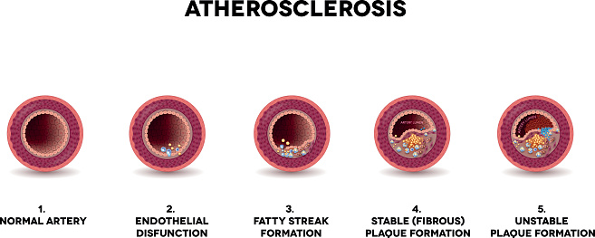
Notes:
iStockphoto. Ateroskleroz oluşumu (vektörel görsel).
https://www.istockphoto.com/tr/vekt%C3%B6r/ateroskleroz-olu%C5%9Fumu-gm650222892-118194823

Slide 8
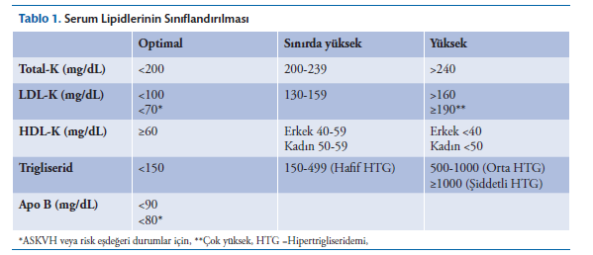
  Normal Lipid Değerleri
  Epidemiyolojik çalışmalar serum lipid düzeyleri ile ASKVH riski arasında çok önemli bir ilişki olduğunu göstermektedir.

Slide 9
  Dislipidemi Taraması Sıklığı ve Hasta Seçimi
Ateroskleroz, klinik belirtiler ortaya çıkmadan uzun yıllar önce başlar ve her yaşta görülebilir. Dislipidemi bu sürecin en önemli nedenlerinden biridir, genellikle belirti vermez ve toplumda çok yaygındır.
Bu nedenle, ek hastalığı veya risk faktörü olmasa bile bireylerin dislipidemi açısından taranması önerilir.

Slide 10
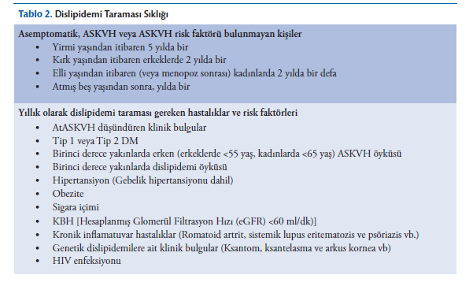

Slide 11
Dislipidemi Taramasında İstenmesi Gerekli Lipid Parametreleri ve Gerekli Koşullar
Dislipidemi taramasında Total-K, TG, HDL-K, LDL-K ve non-HDL-K ölçülür.
Total kolesterol tek başına güvenilir değildir; HDL düzeylerine göre yanıltabilir.
LDL genellikle Friedewald formülüyle hesaplanır fakat TG yüksek olduğunda bu formül geçersiz olur.
TG >250 mg/dL, diyabet veya damar hastalığında LDL’nin direkt ölçümü tercih edilir.

Slide 12
Trigliseridler (TG) düzeyleri gün içinde, mevsimsel olarak önemli değişkenlik gösterir. Karbonhidrattan zengin beslenme TG’yi yükseltir.
Hipertrigliseridemi genelde açlık TG >150 mg/dL olarak tanımlansa da klinikte en önemli risk akut pankreatittir; kardiyovasküler riskle ilişkisi daha zayıftır.
Yüksek TG (≥150 mg/dL); insülin direnci, diyabet ve ASKVH için bağımsız risk faktörüdür.

Slide 13
Non-HDL kolesterol, Apo B içeren tüm aterojenik lipoproteinleri gösterir (VLDL, IDL, LDL, Lp(a)).
Total-K – HDL-K şeklinde hesaplanır ve özellikle diyabet veya ASKVH olan, TG'si yüksek hastalarda LDL-K’den daha iyi risk belirleyicisidir.

Slide 14
  Lipid Profili İçin En Uygun Kan Alma Zamanı
Lipid profilinin mutlaka açlıkta ölçülmesi gerektiği düşünülse de tok ölçüm de güvenilirdir.
Yemekten sonra TG en fazla %20 artar, LDL %10 azalır; Total-K, HDL-K, non-HDL-K ve Apo B düzeyleri değişmez.
Açlık ve tokluk LDL değerleri benzer öngörü gücüne sahiptir. Ancak TG yüksekliği olanlarda, tokluk TG >500 mg/dL ise bir kez açlık ölçümüyle doğrulama yapılmalıdır.

Slide 15
Lipid Ölçümünün Tekrar Edilmesi Gereken Durumlar
Yaş, cinsiyet, gebelik, enfeksiyon, cerrahi, akut stres (ör. MI), ilaçlar, diyet, fiziksel aktivite ve mevsimsel değişiklikler lipid düzeylerini etkiler.
Bu değişkenlikler nedeniyle, tedavi kararı vermeden önce ölçümlerin tekrar edilmesi uygun kabul edilir.

Slide 16
TOTAL KARDİYOVASKÜLER RİSKİN HESAPLANMASI
Toplam kardiyovasküler risk, bir kişinin önümüzdeki 10 yılda kalp-damar hastalığı geçirme veya buna bağlı ölme olasılığını ifade eder.
Yaş, cinsiyet ve genetik gibi değişmeyen; sigara, kolesterol, hipertansiyon ve obezite gibi değişebilir risklerin birleşik etkisine göre hesaplanır.
Bu hesaplama yalnızca klinik olarak sağlıklı görünen kişilerde yapılır; zaten yüksek riskli olan (ASKVH, diyabet, KBH vb.) kişilerde ayrıca risk hesabına gerek yoktur, doğrudan yoğun tedavi uygulanır.
SCORE modeli, 12 Avrupa kohortundan elde edilen geniş verilerle geliştirilmiş, çok sayıda kişi-yılı gözlem ve ölümcül kardiyovasküler olayı içeren güvenilir bir risk hesaplama sistemidir.

Slide 17
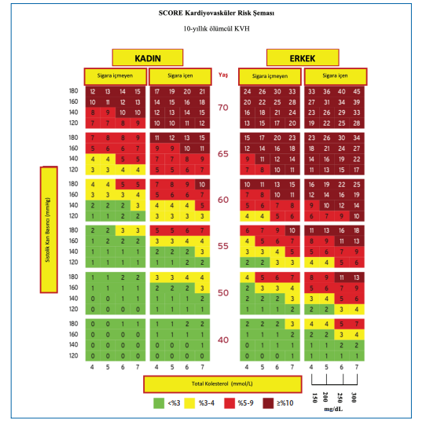
SCORE risk hesaplayıcısı ile toplam kardiyovasküler riskin hesaplanması
SCORE sistemi, 40 yaş üzerindeki bireylerde cinsiyet, yaş, sigara, total kolesterol ve sistolik tansiyona göre 10 yıllık kardiyovasküler ölüm riskini hesaplar. SCORE yalnızca ölüm riskini verir; toplam olay riskini tahmin etmek için erkeklerde 3, kadınlarda 4 ile çarpılır.

Slide 18
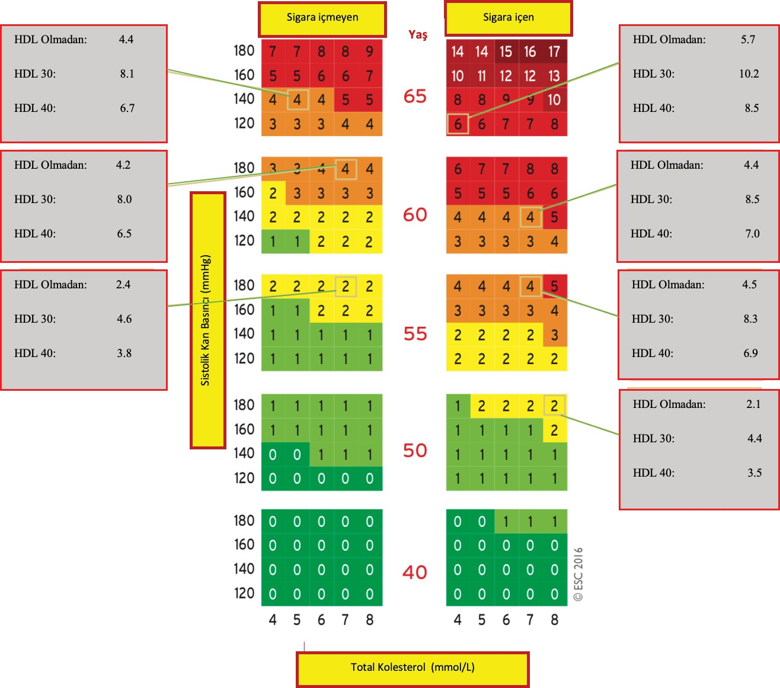
HDL kolesterolün hesaba katılması özellikle düşük HDL-K olan kişilerde riski daha doğru belirler ve %5’in altındaki risk grubunda önem taşır.

Slide 19
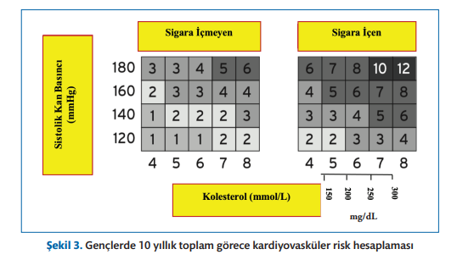
Toplam kardiyovasküler risk hesaplaması 40 yaş üzeri için geliştirildiğinden gençlerde yetersiz kalır; gençlerin mutlak riski düşük olsa da görece riskleri yüksektir. Bu nedenle ESC/EAS kılavuzu, genç bireylerin riskini kendi yaş grubundaki sağlıklı kişilerle karşılaştıran “görece risk tablosu”nu önerir.
Risk yaşı, HeartScore’un en yeni revizyonunun bir parçası olarak otomatik olarak hesaplanır (http://www.HeartScore.org).

Slide 20
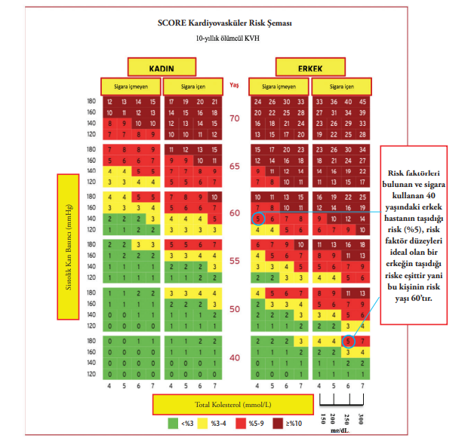
65 yaş üstü çoğu kişi orta–yüksek riskte görünür. Bu durum, risk faktörleri düşük olsa bile neredeyse herkesin statin adayı gibi görünmesine yol açar.
Bu nedenle yaşlılarda yalnızca SCORE’a bakarak karar vermek uygun değildir; özellikle 70 yaş üstünde statinlerin primer korunmada mortaliteyi azalttığına dair kanıt da yoktur. Tedavi kararı mutlaka kişiye özel değerlendirilmelidir.

Slide 21
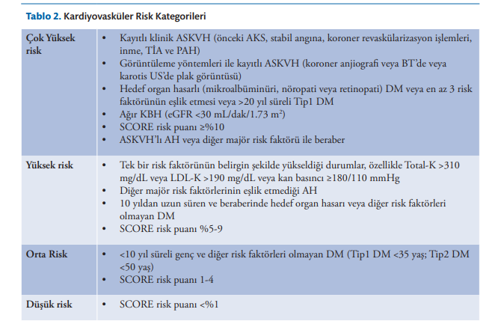
SCORE puanlarına ve eşlik eden klinik tablolara göre risk kategorileri

Slide 22
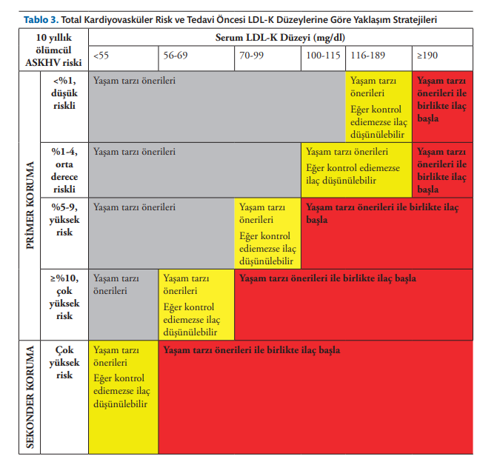
Farklı Lipid Düzeyleri ve Risk Kategorilerinde Yaklaşım

Slide 23
SCORE risk hesaplayıcısı ne zaman kullanılır?
Hastada LDL-kolesterol yüksekliği, hipertansiyon veya sigara kullanımı gibi kardiyovasküler risk faktörleri varsa, SCORE puanlaması kullanılarak kardiyovasküler risk skoru hesaplanmalıdır.
Risk puanına göre yüksek riskli dislipidemi hastalarında statin tedavisi gerekir.
Statin başlanması önerilen gruplar:
LDL-K ≥190 mg/dL olan herkes
SCORE riski %5–10 arasında olup LDL-K ≥100 mg/dL olanlar
SCORE riski ≥%10 olup LDL-K ≥70 mg/dL olanlar
Diğer hastalarda önce yaşam tarzı değişikliği uygulanır.

Slide 24
DİSLİPİDEMİ HASTASINA AKILCI YAKLAŞIM ALGORİTMASI
Anamnez ve Fizik Muayene Özellikleri
Dislipidemili hastalar genellikle belirti vermez, bu nedenle değerlendirme sistematik yapılmalıdır.
İlk adım ayrıntılı anamnezdir: yaş, cinsiyet, sekonder dislipidemi nedenleri, aile öyküsü ve eşlik eden hastalıklar sorgulanır.
Ardından fizik muayenede boy, kilo, bel çevresi, BKI ve tansiyon ölçülür; kalp-damar, nörolojik, GI sistem ve göz muayeneleri yapılır.
Muayenede dislipidemiye özgü bulgular görülebilir:
Deri: Tendon ve cilt ksantomları, erüptif ksantomlar
Göz: Arkus kornea, ksantelezma, lipemia retinalis
Kardiyovasküler: Zayıf nabız, karotis üfürümü
Gastrointestinal: Yağlı karaciğer, hepatosplenomegali, çok yüksek TG’de akut pankreatit
Bu bulgular tanı ve risk değerlendirmesine yardımcı olur.

Slide 25
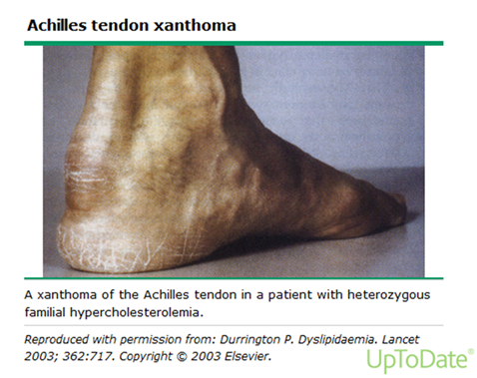
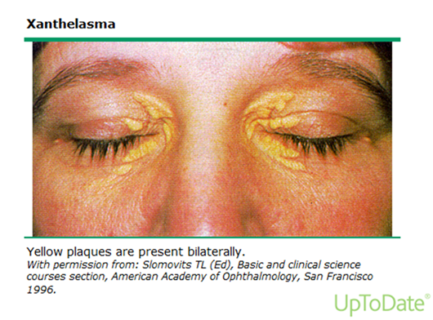
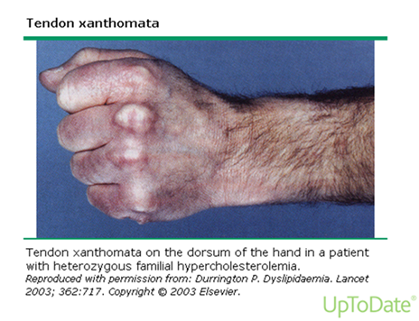
Fizik Muayene Özellikleri

Slide 26
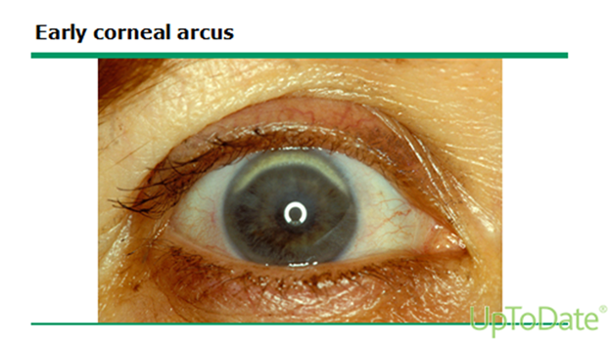
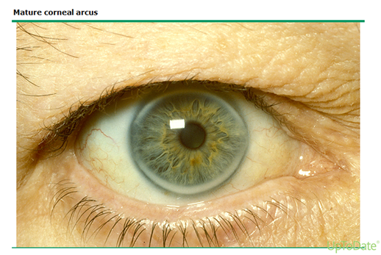
Fizik Muayene Özellikleri

Slide 27
Yaşam Biçimi ve Alışkanlıkların Sorgulanması
Hastanın beslenme ve egzersiz alışkanlıkları sorgulanmalı, sigara ve alkol tüketimi incelenmelidir.
Aile Öyküsünün Önemi
Hastanın birinci derece akrabalarında dislipidemi, DM, KBH, hipotiroidi, nefrotik sendrom, romatizmal ve kolestatik hastalıklar ve genç yaşta (kadınlarda <60 yaş, erkeklerde <50 yaş) KVH varlığı araştırılmalıdır.
Eşlik eden sorunların tespiti
Obezite, DM, HT, hipotiroidi, KBH, romatizmal hastalıklar, kolestatik karaciğer hastalıkları, gebelik ve ilaç kullanımı sorgulanmalıdır.

Slide 28
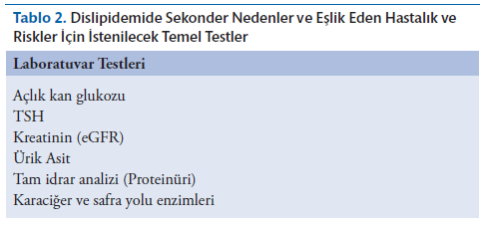
Dislipidemili Olguda Sekonder Nedenlerin Araştırılmasında İstenilecek Tetkikler
Laboratuvar
Dislipidemili hastaların değerlendirilmesinde standart lipid ve lipoprotein düzeyleri (Total-K, TG, HDL-K, LDL-K, non-HDL-K) ile sekonder nedenlerin araştırılması amacıyla serum açlık glukozu, TSH, kreatinin (eGFR), karaciğer fonksiyon testleri, ürik asit ve safra yolu enzim düzey- leri ile tam idrar analizinin (proteinüri açısından) incelenmesi uygundur
Elektrokardiyografi
Elektrokardiyografide KAH’a bağlı bulgular saptanabilir.
Gerekli Durumlarda Diğer Testler
Komplikasyonlu ve eşlik eden hastalıkların tespitinde ve klinisyenin gerekli gördüğü durumlarda batın US, amilaz ve lipaz istenebilir.

Slide 29
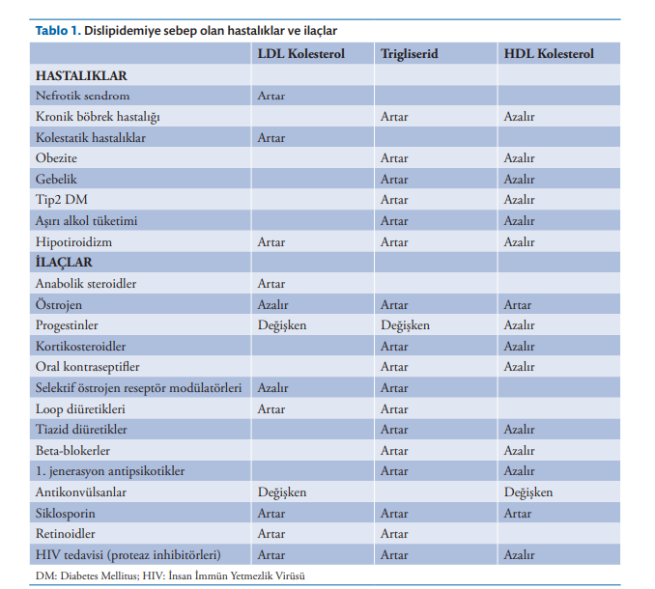
Sekonder Nedenlerin Araştırılması

Slide 30
Dislipidemili Hastada Tedavi Kararı Verme
Primer Korunma:
Primer korunma, daha önce kardiyovasküler hastalık geçirmemiş ve DM veya kronik böbrek yetmezliği gibi yüksek riskli hastalığı olmayan bireylerde, ileride gelişebilecek kardiyovasküler olayları önlemek amacıyla statin tedavisi başlanmasıdır.

Slide 31
Sekonder Korunma
Dislipidemi tedavisinde en önemli belirleyici, hastada ASKVH olup olmamasıdır.
ASKVH tanısı olan herkes statin tedavisi almalıdır.
ASKVH risk eşdeğeri kabul edilen kronik böbrek hastalığı (KBH) ve çoğu diyabet (DM) hastası da statin tedavisini hak eder.

Slide 32
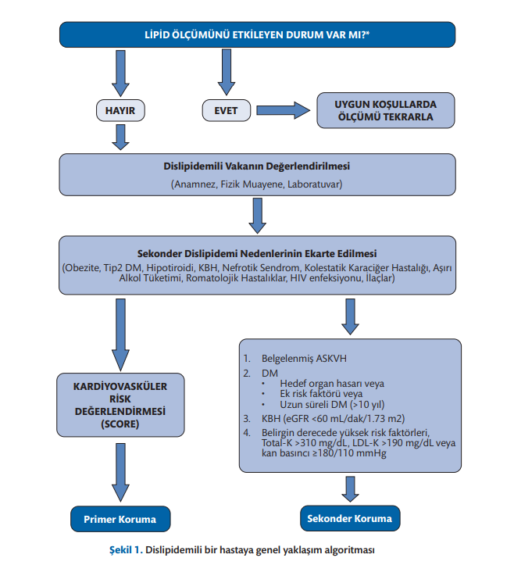

Slide 33
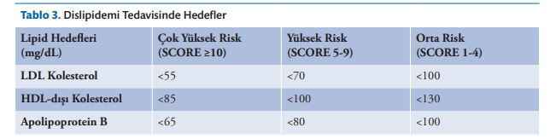
Tedavi Hedefleri
Tedavi hedefleri SCORE ile belirlenen 10 yıllık kardiyovasküler ölüm riskine göre düzenlenir.
Ancak tedavi sadece lipid değerlerine odaklanmamalı; hastanın beslenmesi, egzersiz durumu, sigara kullanımı, kan basıncı, BKİ ve bel çevresi de mutlaka değerlendirilmelidir. Diyabet varsa HbA1c hedefi de kontrol edilmelidir.

Slide 34
Trigliserit (TG):
TG için belirlenmiş bir tedavi hedefi yoktur.
150 mg/dL olduğunda kardiyovasküler risk artar.
TG düşürmenin faydası, daha çok non-HDL-K düşüşüyle ilişkilidir.
Diyabetlilerde HbA1c hedefleri de mutlaka kontrol edilmelidir.
HDL-K:
HDL kolesterol için belirlenmiş bir tedavi hedefi yoktur.
HDL’yi artıran tedavilerin ASKVH riskini azalttığı kanıtlanmamıştır.
Genetik ve klinik çalışmalar HDL artışının risk azaltmadığını göstermiştir.
HDL-K’yı tek başına yükseltmeye yönelik tedavi önerilmez; ancak HDL’yi artırırken TG’yi de düşüren tedaviler fayda sağlayabilir.

Slide 35
Sevk Endikasyonları
- LDL-K ≥190 mg/dL
- Trigliserid ≥500 mg/dL
- Ailesel dislipidemi şüphesi
- Maksimum tolere edilen tedaviye rağmen hedef LDL’ye ulaşılamaması
- Ciddi statin intoleransı veya yan etki
- Gebelik veya gebelik planı
- Çok yüksek kardiyovasküler risk

Slide 36
DİSLİPİDEMİNİN İLAÇ DIŞI TEDAVİSİ
  Uygun Hasta Seçimi ve Tedavi Zamanlaması
Kolesterolün düşürülmesinin kardiyovasküler hastalık riskini azalttığı bilinmektedir. Bu nedenle hekimler uygun yaşam tarzı değişiklikleri, diyet ve ilaç tedavisini birlikte kullanmalıdır.
Lif, fitosterol ve çoklu doymamış yağ asitleri gibi besinlerin LDL ve total kolesterol etkilerinden bağımsız olarak kardiyovasküler riski azaltabileceği gösterilmiştir.
Bu nedenle fonksiyonel gıdalar, statin kullanamayan veya statinle LDL hedeflerine ulaşamayan hastalarda yardımcı bir seçenek olabilir.

Slide 37
Dislipidemi Olgularında Sağlıklı Beslenme Önerileri
Makrobesin oranları
Protein, toplam enerjinin %15–20’sini oluşturmalıdır.
Çok düşük karbonhidratlı diyetler uzun vadede mikronutrient eksikliği ve yüksek hayvansal yağ tüketimi nedeniyle mortaliteyi artırabilir.
ARIC çalışması:
  Düşük karbonhidrat + hayvansal protein/yağ → mortalite %18 artış
  Düşük karbonhidrat + bitkisel protein → daha düşük mortalite
  Yüksek karbonhidrat alımı → mortalite %23 artış
  En ideal karbonhidrat oranı → %50–55
Genel olarak dengeli ve orta düzeyde karbonhidrat içeren, bitkisel kaynaklı protein ve yağların tercih edildiği diyet daha sağlıklıdır.

Slide 38
Tek bir beslenme modeli tüm toplumlara uygun olmayabilir; ancak Akdeniz diyeti ve DASH diyeti kardiyovasküler faydaları nedeniyle öne çıkar. Genel öneriler:
Meyve, sebze, tam tahıl, baklagil ve çözünür liften zengin beslenme
İşlenmiş etlerden kaçınma
Yağsız veya az yağlı süt ürünleri, balık ve yağsız et tercih etme
Tuz tüketimini azaltma
Hayvansal protein yerine bitkisel protein tercih etme (mortaliteyi azaltır)

Slide 39
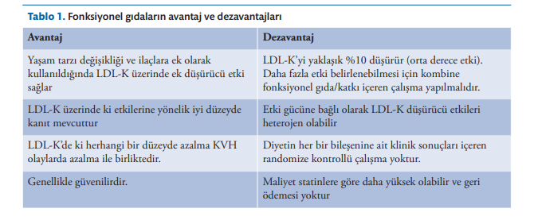
Fonksiyonel gıdalar
Fonksiyonel gıdalar; içerdikleri etkili bileşenler sayesinde sağlığı koruyan, düzelten ve hastalık riskini azaltan, bu etkileri bilimsel olarak kanıtlanmış gıdalardır.
Dislipidemi tedavisinde:
Fındık, baklagiller, meyve, sebze, tam tahıl, soya ve balık gibi fonksiyonel gıdalar;
Fitosterol, omega yağ asitleri, polifenoller vb. içerikleriyle lipid düşürücü,
Damarsal hasarı azaltıcı, antienflamatuar ve antioksidan etkilere sahiptir.
Statinler kadar güçlü olmasalar da yaşam tarzı değişikliğine ek olarak veya statin intoleransı olanlarda güvenle kullanılabilirler

Slide 40
Alkol ve sigara bırakılmasının etkileri
Sigara
LDL, TG, VLDL ↑ ; HDL ↓
HDL düşüşü en belirgin etkidir.
Sigara ateroskleroza, endotelyal bozulmaya ve plak rüptürüne yol açar.
Sigara bırakınca HDL yükselir ve KVH riski 1 yılda %50 azalır.
MI sonrası sigarayı bırakanlarda ölüm riski %70–80 daha azdır.
Sigara bırakmak en maliyet-etkin koruyucu yaklaşımdır.
Alkol
Aşırı alkol: HT, diyabet, inflamasyon, ateroskleroz riskini artırır.
Orta düzey (<30 g/gün): HDL ↑; LDL ↓ ancak TG ↑ ve obezite riski artabilir.
Sonuç
➡️ Sigara bırakmak KVH riskini en çok azaltan müdahaledir.
➡️ Aşırı alkol zararlıdır; orta düzey tüketim dahi TG’yi artırabilir.

Slide 41
Yaşam Biçimi Değişikliğinin (Fizik Aktivite ve Kilo Kontrolünün)
Etkileri
. Kilo Kontrolü ve Fizik Aktivite
Fazla kilo ve abdominal obezite dislipidemi ve kardiyovasküler risk artırır.
Vücut ağırlığının %5–10 azaltılması bile riski belirgin düşürür.
Kilo kaybı LDL-K ve TG’yi düşürür, HDL-K’yı artırır.
Düzenli egzersiz (≥30 dk/gün) lipid profilini düzeltir ve risk faktörlerini iyileştirir.
Egzersizin Lipidlere Etkisi
10 kg kilo kaybı → LDL-K ~8 mg/dL azalır.
Egzersiz TG’yi kilo kaybından daha güçlü düşürür.
HDL-K artışı: Her 1 kg kayıpta ~0.4 mg/dL; düzenli aerobik egzersizde 3–6 mg/dL.

Slide 42
Egzersiz Önerileri
Haftada 150 dk orta veya 75 dk yüksek yoğunlukta aerobik egzersiz.
Maksimum kalp hızının %50–70’i orta yoğunluk, %70 üzeri yüksek yoğunluktur.
Yürüme, bisiklet, dans, yüzme, tenis gibi aktiviteler uygundur.
Mümkünse haftada 2 kez direnç egzersizi eklenmelidir.
Gün içinde 90 dakikadan uzun hareketsizlikten kaçınılmalıdır.

Slide 43
DİSLİPİDEMİNİN İLAÇLA TEDAVİSİ
Statinler
Endikasyonlar
ASKVH riskini ve mortaliteyi azaltmada en etkili ilaç sınıfıdır.
LDL-K’da her 1 mmol/L (~38 mg/dL) düşüş,
  Major vasküler olaylarda %22,
  Major koroner olaylarda %23,
  KAH'a bağlı ölümde %20,
  İnmelerde %17,
  Total mortalitede %10 azalma sağlar.
Yüksek LDL-K, kombine hiperlipidemiler ve sekonder korunmada ilk tercihtir.
53

Slide 44
Özellikler ve Etkinlik
Yaygın kullanılan statinler: lovastatin, pravastatin, simvastatin, fluvastatin, atorvastatin, rosuvastatin, pitavastatin.
Etki 1–2 haftada başlar, 4–6 haftada stabil hâle gelir.

Slide 45
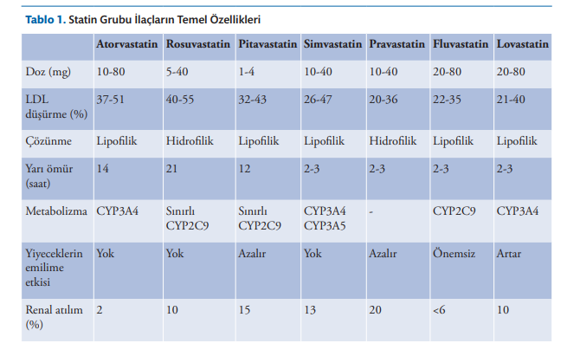

Slide 46
Statinlerin Lipidler Üzerine Etkileri
LDL Kolesterol
Statinlerin LDL düşürücü etkisi doza bağlıdır.
Hedeflere ulaşılamazsa: maksimum tolere edilen statine geçilir veya statin dışı ilaç eklenir.
Trigliseridler (TG)
Statinler TG’yi %10–20 azaltır.
Güçlü statinlerle (atorvastatin, rosuvastatin, pitavastatin) yüksek TG’li hastalarda daha büyük düşüş sağlanır.
HDL Kolesterol
Statinler HDL’yi %1–10 artırabilir (ılımlı etki).
HDL’deki bu artışın KVH risk azalmasına katkısı net değildir.

Slide 47
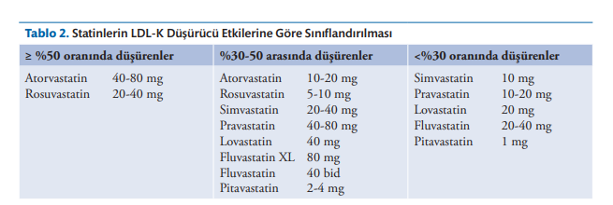

Slide 48
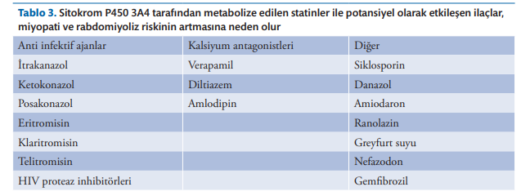
Statinler ve ilaç etkileşimleri
Statinlerin çoğu karaciğerde CYP450 enzim sistemi ile metabolize olur.
Etkileşim riski yüksekse tercih edilmesi gereken statinler
Pravastatin
Fluvastatin
Rosuvastatin
Pitavastatin
Bu statinler CYP3A4 ile metabolize edilmediği için etkileşim potansiyelleri düşüktür.

Slide 49
Statinlerin Yan Etkileri
Statinler çoğu hastada iyi tolere edilir ve diğer lipid düşürücülere göre daha az yan etkiye sahiptir.
En sık görülen hafif yan etkiler: baş ağrısı, karın ağrısı, kabızlık, bulantı, iştahsızlık, diyare.
En önemli yan etki: kas ağrısı (miyalji).
Faydalar–Risk Dengesi Örneği (5 yıllık kullanım, atorvastatin 40 mg)
10.000 kişide:
  1000 majör KV olay önlenir (sekonder korunma)
  500 olay önlenir (primer korunma)
  50–100 kişide kas ağrısı
  50–100 kişide diyabet gelişimi
  5–10 kişide hemorajik inme
  5 kişide miyopati

Slide 50
Kas–İskelet Sistemi Yan Etkileri
Statin kullananların %10–15’inde kas ağrısı/hassasiyeti (miyalji) görülür; CK genelde normaldir.
Miyopati ve rabdomiyoliz çok nadirdir (%0.1–0.01).
Rabdomiyolizde CK genelde >40 kat artar, böbrek hasarı gelişebilir.
Risk artışı özellikle: ilaç etkileşimleri, yüksek doz statin, ileri yaş, sistemik hastalıklar.
Tedavi yaklaşımı:
  CK <4× artmışsa: 2–4 hafta statine ara ver.
  CK ≥4× artmışsa: semptomlar düzelene kadar 6 hafta statini kes.
Semptomlar statin kesilince kaybolur, tekrar başlayınca geri döner (tanı için önemli).
Rutin CK takibi önerilmez, ancak tedavi öncesi CK bakılması faydalıdır.

Slide 51
Hepatik Yan Etkiler
Statin alanların %0.5–2’sinde hafif ALT yükselmesi görülebilir.
Randomize çalışmalara göre statinlerin ciddi karaciğer hasarı oluşturması çok nadirdir.
İzlem önerisi:
  Başlamadan önce ve 8–12 hafta sonra karaciğer enzimleri kontrol edilmeli.
  Sonrasında sadece belirgin semptom varsa bakılır.
ALT >3× normal ise: doz azaltma, kesme veya başka statine geçme düşünülür.
Renal Yan Etkiler
Randomize çalışmalarda statinlerin böbrek hasarı yaptığına dair bir kanıt yoktur.
Aksine atorvastatin ve rosuvastatin GFR düşüşünü yavaşlatabilir.
Genel görüş: Statinler böbrek fonksiyonlarını kötüleştirmez.

Slide 52
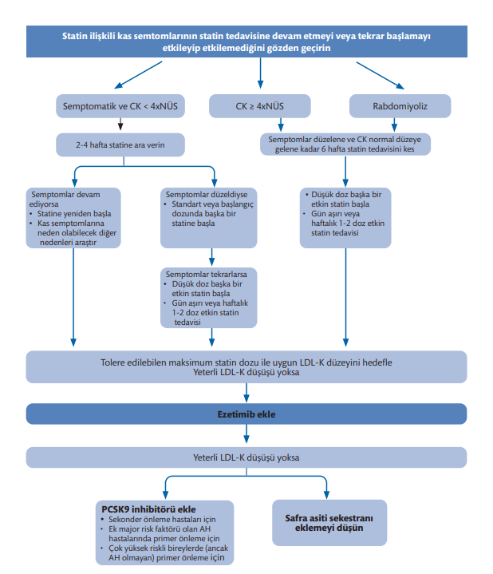

Slide 53
Diyabet gelişimi
Statinler tip 2 diyabet riskini hafif artırır.
Potent statinlerde ve uzun kullanımda risk daha yüksektir.
Yaklaşık 255 hastanın 4 yıl tedavisi → 1 ek diyabet vakası.
Ancak KVH riskindeki azalma, diyabet risk artışından çok daha büyüktür.
Hemorajik inme
Statinler iskemik inme riskini azaltır, ancak önceden inme geçirenlerde hemorajik inme riski hafif artabilir.
Toplam fayda bu küçük riskten çok daha fazladır.
Kognitif etkiler
Bellek bozukluğu, demans, depresyon gibi etkiler kanıtlanmamıştır.
Büyük çalışmalar statinlerin bilişsel fonksiyonlar üzerine olumsuz etkisini göstermemiştir.
.

Slide 54
Erektil disfonksiyon
Sonuçlar çelişkilidir.
Bazılarında ise testosteron düşüşüne bağlı olası olumsuz etki bildirilmiştir.
Genel olarak kesin bir ilişki yoktur.
Periferik nöropati
Uzun süreli kullanımda çok nadiren görülebilir.
İlaç kesilince genellikle düzelir
Kemik metabolizması
Kesin sonuç yoktur; özellikle postmenopozal kadınlarda değerlendirme önerilir.
D vitamini ile ilişki
Rosuvastatinin 25(OH)-D düzeyini artırabileceği bildirilmiştir.
Diğer statinlerde bu etki tutarlı değildir

Slide 55
Statin Kullanımında Dikkat Edilecek Noktalar
• Gebelik ve emzirme döneminde statin kullanımı kontrendikedir.
• Renal yetmezlikte:
Atorvastatin ve fluvastatin doz ayarı gerektirmez.
Diğer statinlerde kreatinin klirensi <30 mL/dk ise doz azaltılmalıdır.
Kronik karaciğer hastalığı olan ve yüksek kardiyovasküler riske sahip kişilerde düşük doz pravastatin tercih edilmelidir.

Slide 56
Statin İntoleransı
Hastaların %10–15’inde görülür.
Nedenleri: yan etkilerin ortaya çıkması, karaciğer/kas enzim yükselmesi.
Türleri:
  Parsiyel: bazı statin veya bazı dozlara tolerans olmaması.
  Komplet: hiçbir statinin hiçbir dozuna tolerans olmaması.
Risk Artıran Faktörler
İleri yaş, kadın cinsiyet, düşük kas kütlesi
Böbrek/karaciğer hastalıkları
Hipotiroidi
Yüksek doz statin kullanımı
CYP3A4 ile etkileşen ilaçlar
Alkol kullanımı

Slide 57
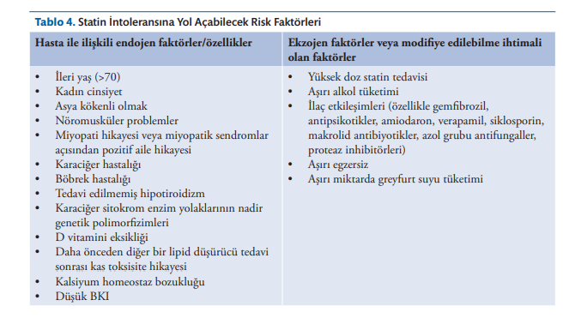

Slide 58
Statin İntoleransı Olan Hastada Yaklaşım
1. İlk adım: Statin dışı nedenleri dışlamak
Kas ağrısı, CK yüksekliği veya karaciğer enzim artışına yol açabilecek diğer durumlar araştırılmalıdır:
D vitamini eksikliği
Hipotiroidi / hipertiroidi
Viral enfeksiyonlar
Aşırı egzersiz
Glukokortikoid, antiretroviral ilaçlar gibi kas-toksik ilaçlar
Bunlar düzeltilmeden statin intoleransı tanısı konmamalıdır.

Slide 59
Tedavi Seçenekleri
İlaç Değişimi
Lipofilik statinden hidrofilik statine geçiş
  Hidrofilikler: pravastatin, rosuvastatin, pitavastatin
  Bu statinler kas dokusuna daha az geçiş yaptığından yan etki riski azalabilir.
CYP450 ile metabolize olan statinden CYP450’yi kullanmayanlara geçiş
  CYP450 kullanmayan statinler: pravastatin, rosuvastatin, pitavastatin
Daha potent statinin düşük dozuna geçmek
  Örn: yüksek doz simvastatin yerine düşük doz rosuvastatin.
Diğer Yaklaşımlar
Gün aşırı statin kullanımı (özellikle uzun yarı ömürlü rosuvastatin, atorvastatin)
Statin dışı lipid düşürücüler eklemek:
  Ezetimib
  PCSK9 inhibitörleri
  Bempedoik asit
Yaşam tarzı değişikliklerinin güçlendirilmesi:
  Diyet
  Düzenli fizik aktivite
  Kilo kaybı

Slide 60
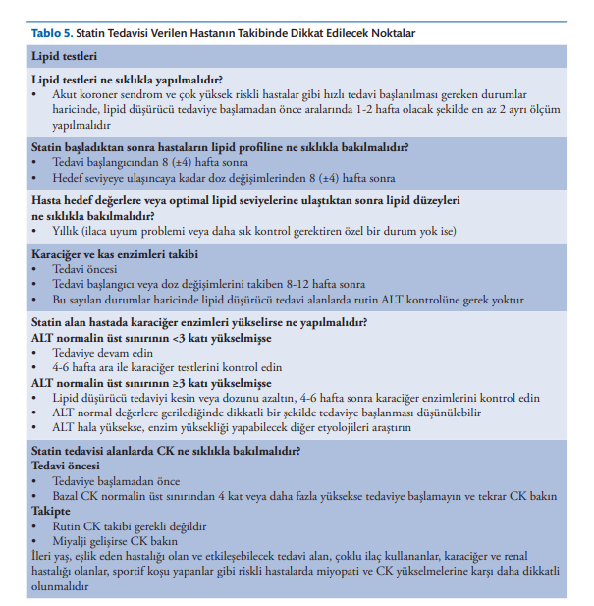

Slide 61
HASTA SENARYOSU
55 yaş, erkek
Özgeçmiş: Hipertansiyon (+), sigara (-)
LDL-K: 165 mg/dL, TG: 180 mg/dL
SCORE2: Orta risk
Başlangıç Reçetesi
Rp:
Atorvastatin 20 mg tb
Günde 1 kez, akşam
30 tablet
Yaşam tarzı önerileri:
- Akdeniz diyeti
- Fiziksel aktivite ≥150 dk/hafta
6–8 Hafta Sonra Kontrol
LDL-K: 120 mg/dL (hedefe tam ulaşılamadı)
Yeni Reçete:
Rp:
Atorvastatin 40 mg tb
Günde 1 kez, akşam
30 tablet

Slide 62
HASTA SENARYOSU
38 yaş, erkek
LDL-K: 215 mg/dL
Aile öyküsü: Erken yaşta MI (+)
Yaklaşım ve Reçete
- Ailesel hiperlipidemi düşünülür
- Sevk edilir (Dahiliye / Kardiyoloji)
Rp:
Atorvastatin 40–80 mg tb
Günde 1 kez
30 tablet

Slide 63
HASTA SENARYOSU
Hasta:
• 58 yaş, erkek | HT (+)
• LDL-K: 172 mg/dL → Atorvastatin 20 mg
4–6 Hafta Sonra:
• Kas ağrısı, halsizlik
• CK: 620 U/L (≈3–4× ULN)
Aile Hekimi Yaklaşımı:
• Statini geçici kes
• Hidrasyon öner
• CK’yi 2–4 hf sonra tekrar et
Takip:
• CK normale döndü → Rosuvastatin 5 mg (gün aşırı)
• Alternatif: Sevk + Ezetimib
Acil Sevk:
• CK >10× ULN | Koyu idrar | Böbrek fonksiyon bozukluğu

Slide 64
Statin dışı lipid düşürücü tedaviler
Statin dışı tedavi seçenekleri arasında PCSK9 inhibitörleri, safra asit sekestranları (kolesevelam), intestinal kolesterol emilim inhibitörü (ezetimib), fibratlar ve niasin bulunmakta olup tek başla- rına veya kombine olarak kullanılabilirler.

Slide 65
Kolesterol Emilim İnhibitörleri
Ezetimib
Günde tek doz 10 mg önerilir. Sabah veya akşam, yemeklerden bağımsız olarak alınabilir
Lipid profiline etkisi
LDL-K’yı %18–20 azaltır.
Statinle yeterli yanıt alınamayan veya statin intoleransı olan hastalarda ikinci basamak tedavidir.
Kullanım Alanları
Yüksek doz statinle birlikte
Ailevi hiperkolesterolemi
Statin kullanamayan hastalar
Transplant hastaları (dikkat: siklosporin düzeyleri artırabilir)
Kontrendikasyonlar
Gebelik
Ciddi karaciğer hastalığı

Slide 66
Safra Asidi Bağlayıcıları
Lipid Profili Üzerine Etki
LDL-K’de %18–25 düşüş sağlarlar.
Kolesevelam, diyabetlilerde kan şekeri kontrolünü iyileştirebilir.
Gebelik ve emzirmede sistemik emilim olmadığı için tercih edilebilir.
Tek başına etkileri sınırlıdır; diğer ilaçlarla kombine tedavide faydalıdır.
İmmünsüpresanlarla ilaç etkileşimine dikkat edilmelidir.
TG düzeylerini artırabilir → TG yüksekse kullanılmamalı.
  TG >300 mg/dL → başlanmamalı
  TG >400 mg/dL → tedavi kesilmeli
Gebelikte kolesevelam güvenli kabul edilir.

Slide 67
Fibrik Asid Deriveleri (Fibratlar)
Kullanım alanı:
Fibratlar orta–şiddetli hipertrigliseridemi (TG >500 mg/dL) durumunda pankreatit riskini azaltmak, hafif–orta HTG’de ise uygun hastalarda aterosklerotik kardiyovasküler hastalık (ASKVH) riskini azaltmak amacıyla kullanılır.
Ne zaman tercih edilir?
- TG >500 mg/dL
- LDL hedefe ulaşmış ama yüksek TG/düşük HDL ile rezidüel KVH riski olan hastalarda
Statin intoleransı + HTG varlığında
Fenofibrat retinopati progresyonunu azaltır, lazer ihtiyacını azaltır (FIELD, ACCORD-Eye).

Slide 68
  Nikotinik Asit (Niasin)
Klinik etkinlik:
AIM-HIGH ve HPS2-THRIVE çalışmalarında kardiyovasküler ek fayda gösterilememiş, ciddi yan etkiler artmıştır.
Güncel kullanım: TG > 500 mg/dL olan seçilmiş hastalarla sınırlıdır.

Slide 69
Proprotein Convertase Subtilisin/Kexin Tip 9 (PCSK9) İnhibitörleri
Klinik Etki
Statine ek veya statin intoleransı olan hastalarda güçlü LDL düşürücüdür.
Majör kardiyovasküler olaylarda %15 azalma sağlar.
Heterozigot ailevi hiperkolesterolemide etkilidir; homozigot formda yanıt sınırlıdır.
Kullanım
Alirocumab: 75–150 mg / 2 haftada bir
Evolocumab: 140 mg / 2 haftada bir veya 420 mg / ayda bir
Statin + ezetimib ile hedefe ulaşılamayan hastalarda veya statin intoleransında kullanılır.
Maliyet Etkinlik
Etkili fakat maliyetli ilaçlardır; maliyet-etkinlik ülkelere göre değişir.
Türkiye’de maliyet daha düşüktür.

Slide 70
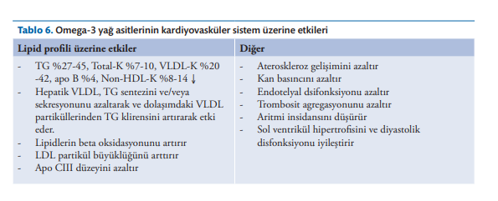
Omega-3 Yağ Asitleri
Yan Etkiler
Genelde güvenlidir; gebe ve çocuklarda da kullanılabilir.
Kanama riski yüksek dozlarda (≥3 g/gün) artabilir.
Diyabetiklerde glukozu hafifçe artırabilir ancak HbA1c’yi etkilemez.
Yüksek omega-3 tüketimi ile prostat kanseri riskinde artış bildiren çalışmalar vardır.
Kullanım Önerisi
TG >500 mg/dL olanlarda fibrat tedavisine ek olarak kullanılabilir.
İkosapent etil, LDL hedefe ulaşmış ama TG 135–499 mg/dL olan yüksek riskli hastalarda KVO’yu azaltmak için önerilir.

Slide 71
Diğer Tedaviler (Yeni ilaçlar)
Mipomersen
Lomitapid
CETP İnhibitörleri
Bempedoik Asit
Volanesorsen
Niasin Analoğu (ARI-3037MO)
Evinacumab
Gen Tedavisi – Glybera
Inclisiran
Lp(a) Antisense Oligonükleotidleri

Slide 72
Dislipidemide Aferez Uygulaması
Aferez Endikasyonları
- LDL-K yüksekliği olup statin + ezetimib + PCSK9 tedavisine rağmen hedefe ulaşılamayan ASKVH veya çok yüksek riskli hastalar.
- Şiddetli hipertrigliseridemi nedeniyle akut pankreatit gelişen veya kontrol edilemeyen olgular.
LDL-Aferez Endikasyonları
• LDL-K ≥300 mg/dL olan tüm AH hastaları
• LDL-K ≥200 mg/dL + çok yüksek ASKVH riski
• Statin + ezetimib + PCSK9 ile yeterli düşüş yoksa
• Her uygulamada LDL-K %50–60 azaltılmalıdır.

Slide 73
HTG’de Plazmaferez Endikasyonları
• TG ≥1000 mg/dL + akut pankreatit
• Maksimum tedaviye rağmen TG ≥1000 mg/dL seyreden olgular
• Her seans TG’de %50–70 düşüş sağlar; TG <500 mg/dL olana kadar sürdürülür.
Gebelikte Aferez
• LDL-K >300 mg/dL olan veya LDL-K ≥200 mg/dL + ASKVH bulunan gebelerde LDL aferezi düşünülebilir.
• HTG’ye bağlı akut pankreatitte TG ≥1000 mg/dL ise plazmaferez uygulanabilir.

Slide 74
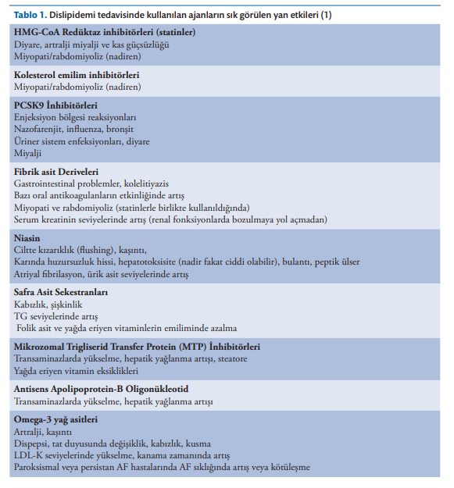

Slide 75
KOMBİNASYON TEDAVİSİ ZAMANLAMASI VE UYGUN HASTA SEÇİMİ
Yüksek ve çok yüksek riskli hastalarda statin yeterli olmazsa ezetimib, ardından PCSK9 inhibitörü eklenir
TG >150 mg/dL KVH riskini artırır; tedavi özellikle TG >200 mg/dL ve yüksek risk varsa önerilir.
Statin + ikozapent etil (TG 135–499 mg/dL olanlarda) iskemik olayları belirgin azaltır.
İkoza­pent etil yoksa fenofibrat düşünülebilir.
LDL hedefe ulaşılmış ancak TG >200 mg/dL + HDL-K <40 mg/dL ise statin + fenofibrat verilebilir.
87

Slide 76
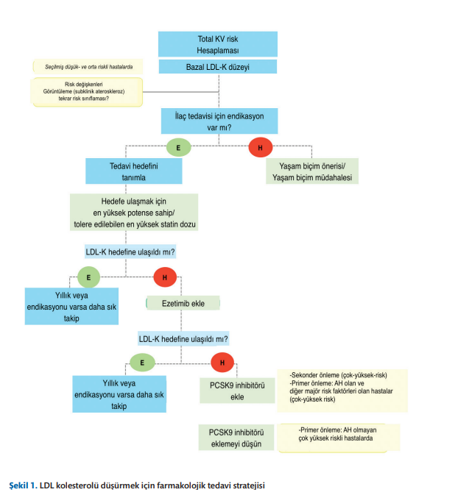

Slide 77
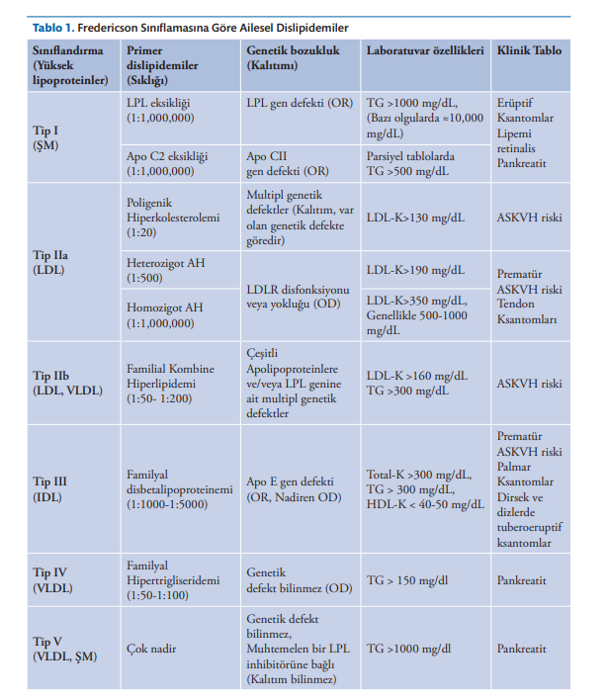
SPESİFİK GRUPLARDA DİSLİPİDEMİYE YAKLAŞIM
Ailesel Dislipidemiler ve Lipoprotein Metabolizmasının Genetik Bozuklukları

Slide 78
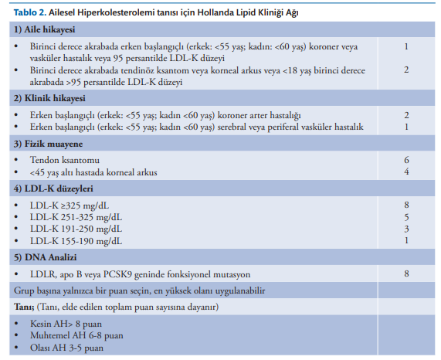

Slide 79
Basamaklı tarama, yeni vakaları saptamanın en etkili yoludur.
İndeks vakanın aile bireyleri Total-K/LDL-K ölçümü ile taranır; mutasyon biliniyorsa genetik test yapılması önerilir.
İndeks vaka kabul edilen durumlar:
Yetişkinde kolesterol ≥310 mg/dL (veya >95. persantil)
Kişide veya ailesinde erken ASKVH öyküsü
Tendon ksantomlarının varlığı
Ailede ani ve erken kardiyak ölüm
Tedavi yaklaşımı:
Tanı konulur konulmaz statin tedavisi başlanmalıdır.
Asemptomatik aterosklerozu saptamak için görüntüleme kullanılabilir.
İlk tedavi: yüksek yoğunluklu statin + ezetimib.
Tedavi hedefleri:
Çok yüksek risk: LDL-K ↓ %50+ ve <55 mg/dL
Yüksek risk: LDL-K ↓ %50+ ve <70 mg/dL
Yetersiz yanıt durumunda:
Maksimum tolere edilen statin + ezetimibe rağmen hedefe ulaşılamıyorsa PCSK9 inhibitörleri eklenir (LDL-K’de ~%60 ek azalma sağlar).

Slide 80
Gebelikte Dislipidemi
- Gebelikte lipit profili fizyolojik olarak %30–50 artar, TG 2–3 kat yükselebilir.
- TG >250 mg/dL gebelik komplikasyonlarını artırabilir; TG >1000 mg/dL pankreatit riskini artırır.
Yüksek lipitler fetal gelişme geriliği, prematürite ve maternal preeklampsi riskini artırır.
Tedavi:
- Öncelik: diyet, egzersiz, glisemik kontrol.
- Güvenli ilaçlar: safra asidi bağlayıcılar, omega-3 yağ asitleri.
- Gebelikte statinler kontrendikedir (Kategori X).
- Şiddetli HTG’de: yağ kısıtlaması, omega-3, insülin gerekirse plazmaferez.
- Ailesel hiperkolesterolemide: kolesevelam, mipomersen, LDL aferezi düşünülebilir.

Slide 81
Laktasyonda Dislipidemi
- Emzirme metabolik sağlığı iyileştirir, diyabet ve hiperlipidemi riskini azaltır.
- Statinler emzirme döneminde kontrendikedir.
- Yüksek TG varsa kombine oral kontraseptiflerden kaçınılmalıdır.

Slide 82
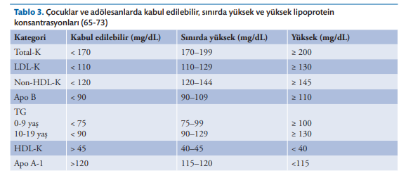
Çocuklarda Dislipidemi

Slide 83
Diyabetik Dislipidemi
Temel özellikleri:
↑ VLDL ve TG üretimi (insülin direnci nedeniyle)
Küçük-yoğun LDL artışı (LDL düzeyi normal olsa bile aterojenik)
HDL düşüklüğü ve HDL partikül kalitesinde bozulma
Postprandiyal TG yükselmesi
Apo-B ve non-HDL-K artışı (aterojenik yükü en iyi gösteren parametrelerdir)
Diyabetli hastalarda KVH riski çok yüksektir; diyabet bağımsız bir risk faktörüdür.

Slide 84
Tedavi yaklaşımı:
LDL-K birincil hedeftir. Statin → Ezetimib → PCSK9 inhibitörü sıralaması uygulanır.
- Çok yüksek risk: LDL <55 mg/dL
- Yüksek risk: LDL <70 mg/dL
Non-HDL-K ikincil hedeftir (LDL hedefine +30 mg/dL).
TG yönetimi:
- TG >500 mg/dL → pankreatit riski → fibrat ± omega‑3
- TG 150–499 mg/dL, yüksek risk → ikosapent etil (yoksa fenofibrat)
Yaşam tarzı: kilo kaybı, karbonhidrat kısıtlaması, glisemik kontrol, alkol azaltımı.
Sonuç: Diyabetik dislipidemide temel hedef LDL-K düşüşüdür. Gerekirse kombine tedavi uygulanır ve non-HDL-K ile TG düzeyleri ek hedef olarak değerlendirilir.

Slide 85
Hipertrigliseridemi
Tanım ve Risk
- TG <150 mg/dL: normal
- TG 150–499 mg/dL: hafif–orta HTG
- TG 500–1000 mg/dL: orta–ağır HTG
- TG >1000 mg/dL: şiddetli HTG (pankreatit riski)
- Yüksek TG, aterosklerotik KVO, yağlı karaciğer ve pankreatit riskini artırır.
Tanı Yaklaşımı
- Tanının doğrulanması için ölçüm en az 1 kez açlıkta tekrar edilmelidir.
- Sekonder nedenler mutlaka dışlanmalıdır (diyabet, obezite, alkol, hipotiroidi, bazı ilaçlar).
- Sekonder neden yoksa primer genetik HTG düşünülür.
- Genetik nedenler: LPL, ApoC2, ApoA5, ApoE, LCAT, GPIHBP1, ANGPTL3, ApoC3 mutasyonları.

Slide 86
Tedavi Yaklaşımı
Yaşam Tarzı
- Kilo kontrolü, alkol kısıtlaması, rafine karbonhidrat/fruktoz azaltılması.
- Aerobik egzersiz, iyi glisemik kontrol.
- Omega-3 içeren balık tüketimi.
Tıbbi Beslenme Tedavisi
- Hafif–orta HTG: karbonhidrat kısıtlaması, şekerli içeceklerden kaçınma.
- Şiddetli HTG: günlük yağ alımı toplam kalorinin %10–15'i (20–40 g/gün), MCT yağları tercih edilir.

Slide 87
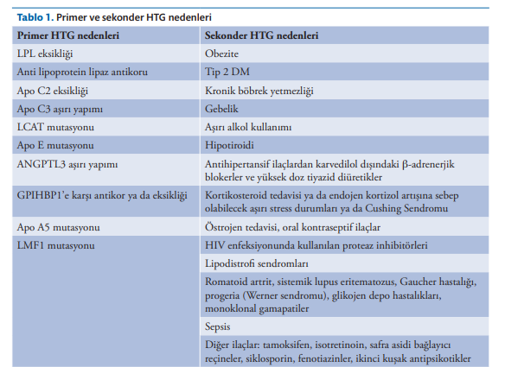

Slide 88
İlaç Tedavisi
TG >500 mg/dL: fibratlar birinci tercihtir (TG %30–50 düşer).
Omega-3 yağ asitleri (2–4 g/gün): TG %25–30 düşer.
Icosapent ethyl (EPA): yüksek KVH riskinde statine eklenebilir.
Niasin: TG %20–40 azalma (yan etkiler nedeniyle sınırlı).
Statinler: TG %10–20 azaltır; özellikle TG 200–499 mg/dL + yüksek KVH riskinde temel tedavi.
Kombine tedavi: TG >200 mg/dL + HDL <40 mg/dL ise statin + fenofibrat düşünülebilir.
Yeni tedaviler: Volanesorsen (ApoC3 inhibitörü), Evinacumab (ANGPTL3 antikoru).

Slide 89
Tedavi Hedefleri
- Şiddetli HTG: TG <500 mg/dL (pankreatit riskini azaltmak için).
- Hafif–orta HTG: non-HDL-K hedefleri (LDL hedef +30 mg/dL).
HTG'ye Bağlı Akut Pankreatit Yönetimi
- Oral alım kesilir.
- IV insülin infüzyonu uygulanır, TG <500 mg/dL olana kadar sürdürülür.
- Ağır olgularda plazmaferez uygulanabilir.
- Sonrasında fibrat + omega-3/niasin tedavisi eklenir.

Slide 90
DİSLİPİDEMİYE YAKLAŞIM VE TEDAVİ KARARINDA YAŞANAN SORUNLAR
SUT (Sağlık Uygulama Tebliği) Kuralları – Lipid Düşürücü İlaçlar
SUT, hangi durumda hangi ilacın yazılabileceğini belirleyen resmi geri ödeme kuralıdır.
A) Statinler (en sık kullanılan ilaç grubu)
Uzman raporu ile başlanabilir. Aşağıdaki durumlarda statin endikedir:
LDL ≥ 190 mg/dL
LDL ≥ 160 mg/dL + en az 2 ek risk faktörü
LDL ≥ 130 mg/dL + en az 3 ek risk faktörü
LDL ≥ 70 mg/dL + diyabet, MI, inme, KAH, periferik arter hastalığı vb.
Ek risk faktörleri:
Hipertansiyon
Ailede erken yaşta KVH
≥ 65 yaş
Yüksek doz statinler (atorvastatin ≥40 mg, rosuvastatin ≥20 mg) sadece belirli uzmanlar (kardiyoloji, endokrinoloji, kalp damar cerrahisi, geriatri) tarafından yazılabilir.

Slide 91
B) Çocuklarda statin kullanımı
Sıkı kriterlere bağlıdır.
LDL düzeyleri ve ek risk faktörlerine göre çocuk metabolizma veya çocuk endokrin uzmanı raporu gereklidir.
C) Fibratlar (fenofibrat, gemfibrozil)
Aşağıdaki durumlarda uzman raporu ile yazılır:
TG > 500 mg/dL
TG > 200 mg/dL + diyabet, MI, inme, KAH, AKS, periferik arter hastalığı vb.
D) Ezetimib
Statin kullanmasına rağmen LDL hedefe ulaşmayan hastalarda;
ya da statin intoleransı olanlarda kullanılabilir.
Yine uzman raporu gerekir.
E) Niasin
Daha sınırlı endikasyonlarda kullanılır:
Statin tedavisine rağmen LDL yüksekliği
TG > 500 mg/dL (diyabetlilerde >200 mg/dL)
F) PCSK9 inhibitörleri (Evolocumab)
SUT’a göre yalnızca Homozigot Ailesel Hiperkolesterolemi olan ve statin+ezetimib ile tedaviye rağmen LDL ≥190 mg/dL kalan hastalarda geri ödenir.
Bu nedenle ülkemizde PCSK9 kullanımı oldukça sınırlıdır.

Slide 92
Türkiye’ye Özgü Temel Sorunlar
Geri ödeme kuralları nedeniyle birinci basamak hekimlerinin tedavi başlatması zor.
Statin tedavisi gereken birçok hastaya ilaç başlanamıyor.
LDL hedeflerine ulaşılamama oranı çok yüksek.
PCSK9 inhibitörü gibi etkili ilaçların kullanım alanı çok sınırlı.
Risk değerlendirme süreçleri etkin kullanılmıyor.
Hastaların tedavi uyumu düşük, doktorlar tedaviye başlamaya çekinebiliyor.

Slide 93
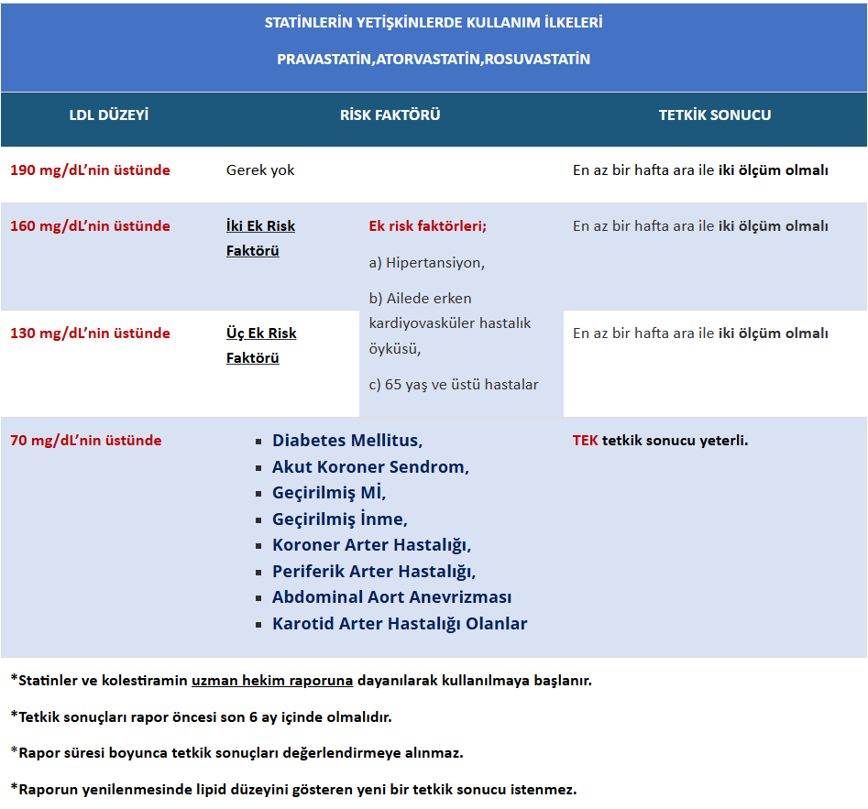

Slide 94
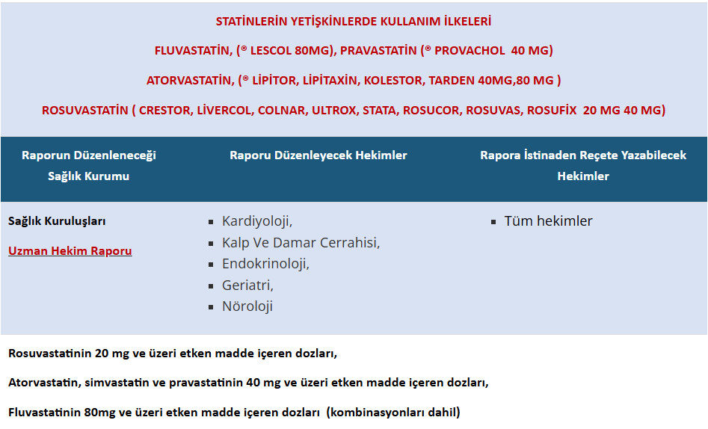
Notes:
2025 SUT değişiklikleri ile artık lipid düşürücü ilaçlara ilişkin bazı raporların yeniden düzenlenmesi aile hekimliği uzmanlarınca yapılabilecek hâle gelmiştir.
Özellikle rosuvastatin 20 mg ve üstü, atorvastatin/simvastatin/pravastatin 40 mg ve üzeri, fluvastatin 80 mg ve üzeri gibi dozlarda verilen statinlerin ilk 24 ay sonrası rapor yenilemeleri, aile hekimliği uzmanları tarafından düzenlenebilir. Böylece bu raporlar bazında reçetelendirme kolaylaşır.

Slide 95
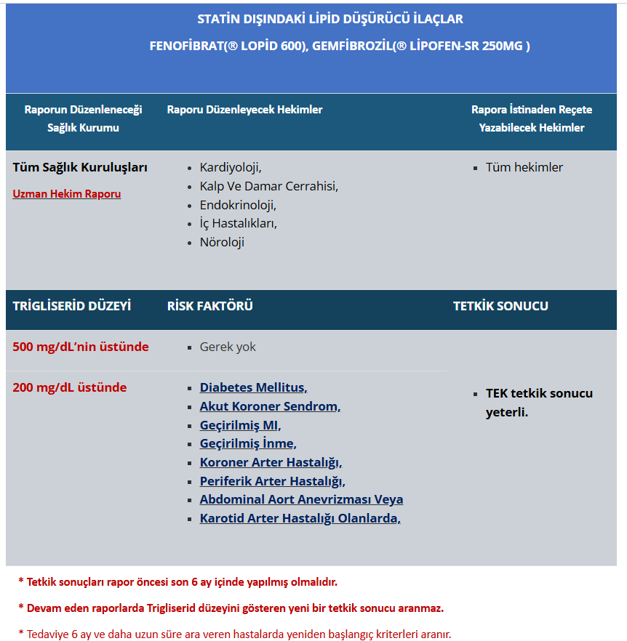

Slide 96
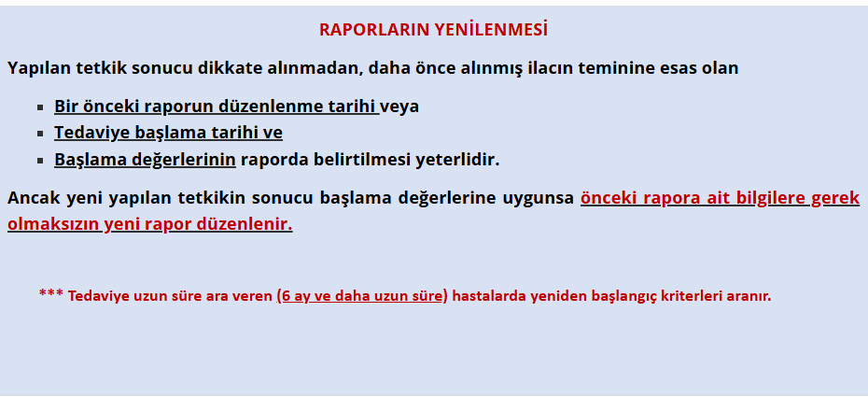

Slide 97
KAYNAKLAR
Türkiye Endokrinoloji ve Metabolizma Derneği (TEMD).
Dislipidemi Tanı ve Tedavi Kılavuzu. 2021.
Mach F, Baigent C, Catapano AL, et al.
2016 ESC/EAS Guidelines for the Management of Dyslipidaemias.
European Heart Journal, 2016.
Current Aile Hekimliği – Tanı ve Tedavi.
Güncel basım.
Sosyal Güvenlik Kurumu (SGK).
Sağlık Uygulama Tebliği (SUT).
Durrington P. Dyslipidaemia. Lancet, 2003.

